Slide 1

ParKing
Matos Kornél
Szőnyi Milán
Tapolcsányi Dávid
2025/2026

Slide 2
Tartalomjegyzék
ParKing bemutatása
A projektben használt webfejlesztési technológiák
Rendszeráttekintés – hardverkövetelmények
Rendszeráttekintés - szoftverkövetelmények
A weboldal elindítása
A weboldal bemutatása
Főoldal

Slide 3

ParKing bemutatása
A ParKing egy parkoló bérléssel foglalkozó weboldal​
A célja, hogy a felhasználók egyszerűbben tudjanak parkolóhelyet bérelni​
Regisztráció és bejelentkezés után a foglalás elindítható
Többféle parkolóhely
5 emelet

Slide 4












A projektben használt webfejlesztési technológiák
Fejlesztői környezetek:
Visual Studio Code
Visual Studio
Programozási nyelvek:
HTML
CSS
JavaScript
SQL
EJS
C#
További webfejlesztési eszközök:
XAMPP
MySQL
Node Package Manager
Node.js

Slide 5
Rendszeráttekintés - hardverkövetelmények
A weboldal általánosságban nem igényel nagy számítási teljesítményt​
Processzor: Minimális követelmény: 1.2 GHz-es egy- vagy kétmagos processzor​
Ajánlott: 1.6 GHz vagy gyorsabb, többmagos CPU​
Memória: Legalább 4 GB RAM​
Kijelző: A weboldal reszponzív, így bármilyen eszközön megfelelően jelenik meg a tartalom​
Internetkapcsolat: A weboldalnak szüksége van stabil internetkapcsolatra. Minimális sebesség: 2-4 Mbps​

Slide 6
Rendszeráttekintés - szoftverkövetelmények​
Operációs rendszer: A weboldal a legtöbb modern platformon problémamentesen futtatható.​
Támogatott rendszerek: ​
Windows 10 minimum​
Linux disztribúciók (Ubuntu, Debian)​
Android 8.0/iOs 13 (vagy újabb verzió)​
Böngészőkövetelmények: Az oldal előnyben részesíti az olyan böngészőket, amelyek gyors JavaScript-futtatást kínálnak​
Ajánlott böngészők:​
Google Chrome​
Mozilla Firefox​
Microsoft Edge​

Slide 7
A weboldal elindítása
Internetkapcsolat ellenőrzése
XAMPP elindítása:
Apache, MySQL futtatása
Adatbázis importálása
Projektmappa megnyitása (ajánlott: Visual Studio Code-ban)
Terminál megnyitása
Szükséges verziók a futtatáshoz:
Node.js v18.20.5
Npm v10.8.2
.env fájl létrehozása a mappán belül:
.env.example fájl tartalmának átmásolása
Szükséges adatok megadása:
DB_NAME=parking, DB_USER=root, DB_PASSWORD=””, DB_HOST=localhost, DB_DIALECT=mysql
Parancsok megadása:
Fontos, hogy a parancsokat a ParKing/main mappán belül kell megadni!
npm update
npm run setup
node server.js

Slide 8
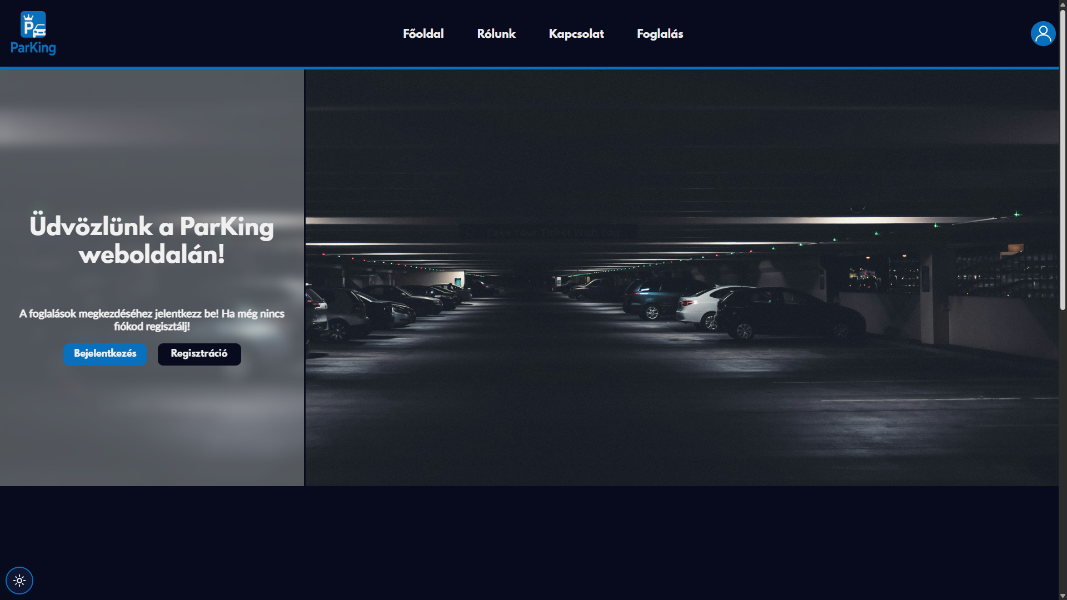
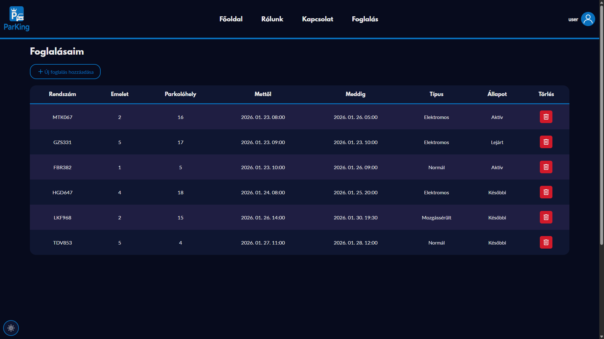
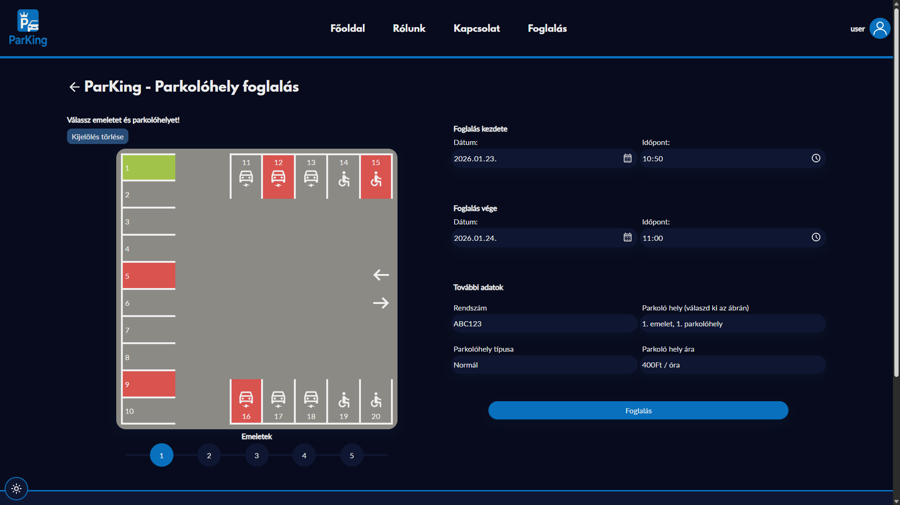
A weboldal bemutatása

Slide 9
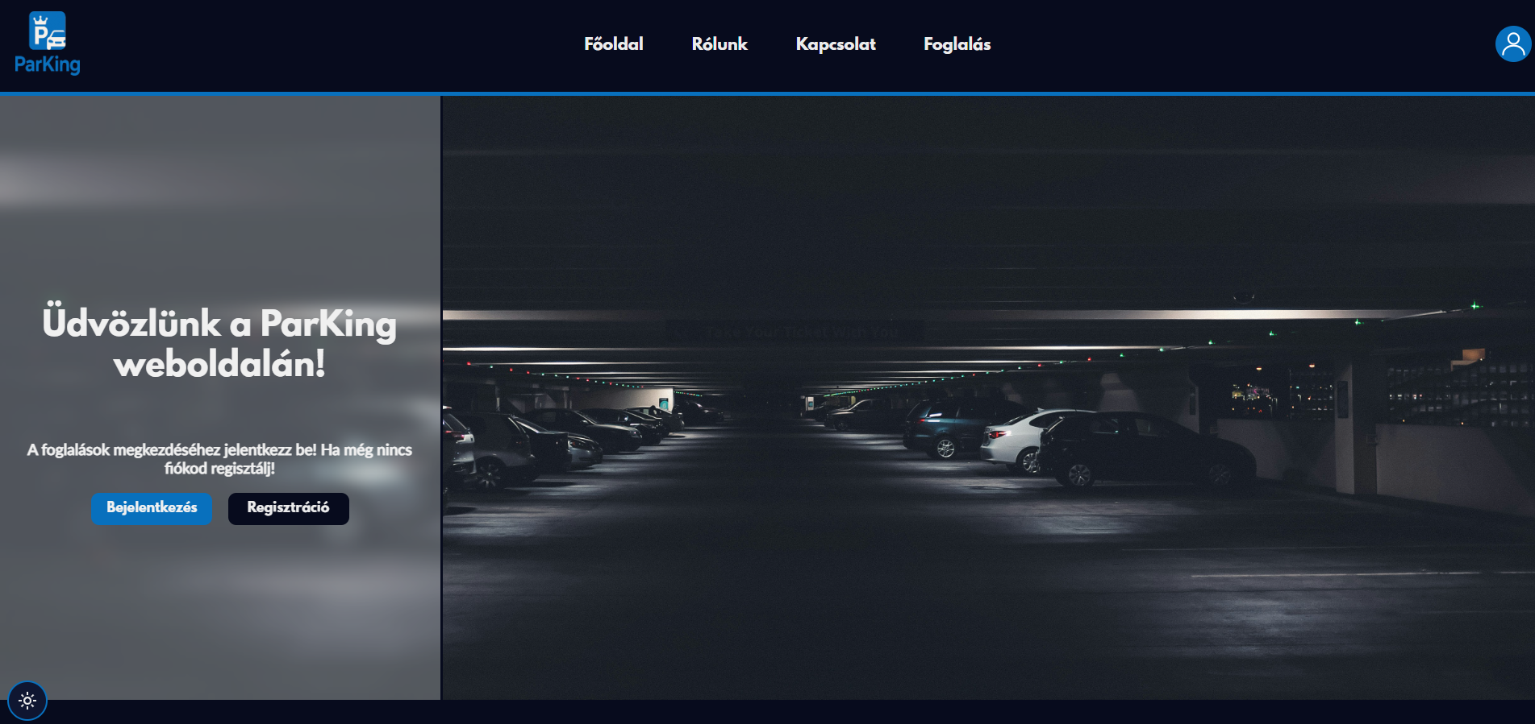
Főoldal
ParKing logó
Navigációs sáv
Felhasználói fiók
Bejelentkezés gomb
Regisztráció gomb
Sötét mód/világos mód gomb

Slide 10
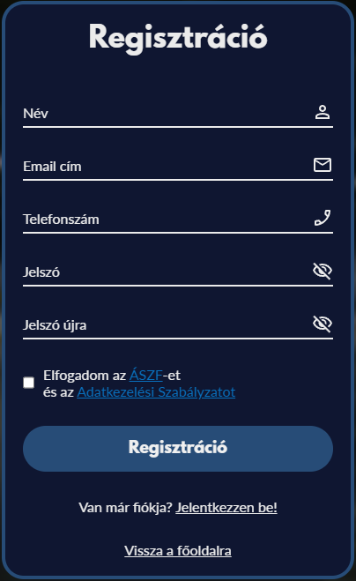
Regisztráció
Felhasználónév létrehozása
Email cím megadása
Telefonszám megadása
Jelszó létrehozása
Jelszó megjelenítése ikon
Jelszó megerősítése
ÁSZF és Adatkezelési Szabályzat elfogadása
Regisztráció megerősítése
Bejelentkezés hivatkozás
Vissza a főoldalra hivatkozás

Slide 11
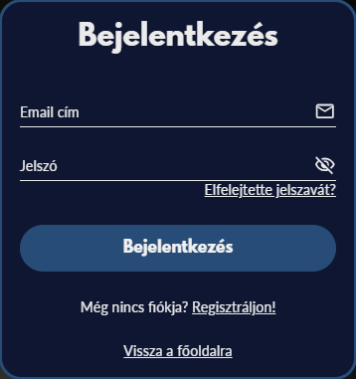
Bejelentkezés
Email cím megadása
Jelszó megadása
Jelszó megjelenítése ikon
Elfelejtette a jelszavát? hivatkozás
Bejelentkezés gomb
Regisztráljon hivatkozás
Vissza a főoldalra hivatkozás

